Slide 1
BANK SYARIAH: KAJIAN PERAN DAN KETAHANAN (studi kasus di indonesia)

Slide 2
Sejarah bank islam
Bank Islam secara kelembagaan pada masa Rasulullah belum ada.
Bank Islam baru muncul pada tahun 1960-an, seperti Tabungan Haji di Malaysia (1962), Mit Ghamr Saving Bank di Mesir (1963), Nasser Social Bank (1971), dan The Phillipine Amanah Bank (1971), dan Islamic Development Bank (1973), Dubai Islamic Bank (1975) Kuwait Finance House di Kuwait.

Slide 3
PERTUMBUHAN ASET BANK SYARIAH

Slide 4
PERTANYAANNYA ???
Pasar kita kemana??
Bank Syariah sama saja dengan bank Konven ??
  Financial Intermediary..

Slide 5
FUNGSI INTERMEDIARY BANK SYRAIAH: APAKAH SUDAH PAS?
Fungsi Intermediary memunculkan praktek fractional reserve banking.
Beberapa penelitian, seperti Benes and Kumhof (2013), Positive Money dan New Economics Foundation (Jackson dan Dyson, 2012), Kay (2009) dari Narrow Banking dan Kotlikoff (2010) dari LPB (Limited Purpose Banking), Nuri (2002), Cavalcanti (2004), Fontenla dan Gonzalez (2007), Singh (2009), Kameel dan Larbani (2009) , Sanches (2013), Chari dan Phelan (2013), Sani dan Aziuddin (2013), Krainer (2014), Musse, dkk (2015), Fathurrahman (2017) → FRB merupakan faktor negatif terhadap ketahanan perbankan.

Slide 6
Pemikiran ekonom muslim tentang peran dan fungsi bank syariah
Pemikiran teoritis ekonom muslim tentang konsep Bank Syariah, ditulis oleh sejumlah ekonom muslim seperti Khan (1986), Siddiqi (1992), Chapra (2002), Diwany (2003), Jarhi (2004), Hasan, Meera (2005), Choudury (2010), Karim (2010) dan lain-lain.
Pada umumnya, pemikiran beberapa tokoh tersebut merekomendasikan agar fractional reserve banking tidak diterapkan di Bank Syariah atau menuju bank yang “interest free-bankig” dan “fractional reserve free-banking”

Slide 7
Hasil Penelitian fathurrahman (2017)
Bank syariah menerapkan praktek fractional reserve banking.
Fractional reserve banking yang diukur dari variabel STLR (Short-term Liability ratio), Reserve ratio (RR) dan Fiduciary Ratio (FR), mendorong Bank Syariah di Indonesia lebih illiquid (tidak likuid), baik yang diukur dengan FDR (financing to deposit ratio) dan FG (funding Gap).
Namun hal di atas tidak terjadi di perbankan konvensional. Bank Konvensional tetap bisa likuid meskipun menjalankan praktek FRB.

Slide 8
KENAPA BANK SYARIAH TIDAK COCOK DENGAN INTERMEDARY (FRB) ??
Bank syariah memiliki fitur produk yang lebih variatif, seperti murabahah mudharbah, musyarakah, MMQ, dan ijarah (IMBT)
Bank Syariah tergolong real sector driven
Jika Bank Konvensional menerapkan bunga sebagai rekayasa risiko, maka Bank Syariah tidak memiliki instrumen risiko seperti bunga, karena keharaman instrumen tersebut

Slide 9
REKOMENDASI PROTOTIPE BANK SYARIAH
  Rekomendasi fungsi Bank Syariah dari financial intermediary menjadi wakalah/ agency function dan musa’id role.
  Ini bisa menjadi solusi terhadap produk-produk Bank Syariah yang heterogen.
  Peran Bank Syariah sebagai musa’id role diterapkan pada fitur mudharabah dan musyarakah.
  Peran Bank Syariah sebagai wakiil diterapkan pada fitur yang bersifat fixed seperti murabahah dan ijarah.

Slide 10
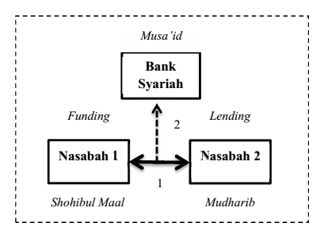
Skema Pembiayaan Bagi Hasil Bank Syariah
Dengan Musa’id Model

Slide 11
:
Keunikan posisi Bank sebagai musa’id
Bank Syariah secara fixed mendapatkan untung atau ribhun dari penjualan jasa dan informasi sebagai fasilitator (musa’id);
Bank Syariah mendapatkan ribhun sesuai syariah dan standar kepatutan;
Bank Syariah tidak mengenal resiko likuiditas dan terhindar dari bank runs, karena jangka waktu pembiayaan secara otomatis akan menyesuaikan;
Tidak ada pihak yang dinomorduakan;
Peran ganda Bank sebagai shohibul maal dan mudharib diganti menjadi musa’id (fasilitator), peran tunggal;
Secara otomatis dana yang berisiko dan bersifat jangka panjang tergabung dalam satu akun, sehingga tidak dicampuradukkan antara dana wadi’ah yang bersifat short-term;
Pembiyaan berbasis sektor riil.
Bank Syariah tidak memiliki peluang untuk menciptakan uang sebagaimana yang terjadi di Bank Konvensional, karena pembiayaan di sektor riil harus memiliki underlying asset.

Slide 12
KASUS 2
Kasus pada produk penghimpunan dana wadi’ah. Secara bahasa wadi’ah berarti titipan. Pada dasarnya, si penitip (nasabah) itulah yang membayar kewajibannya, karena telah menitipkan atau menabung uangnya di Bank Syariah. Akan tetapi, secara empiris, praktek dilapangan justru penitip itulah yang mendapatkan insentif dari Bank Syariah, berupa bonus.
Akan lebih rasional dan profitable, jika Bank Syariah memposisikan dirinya sebagai agen atau wakil para penabung untuk mengalokasikan dana yang terhimpun dari masyarakat.

Slide 13
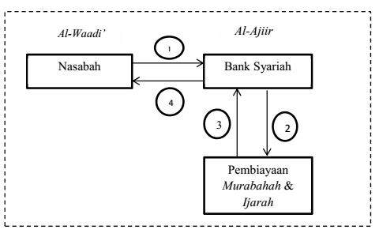
Skema Pembiayaan Dana Wadi’ah
Bank Syariah sebagai Al-Wakiil

Slide 14
Keunikan posisi Bank sebagai waakil
Bank Syariah mendapat fee atau ujrah secara fixed dari jasa sebagai al-ajir (agen);
Secara otomatis dana yang bersifat jangka pendek (tabungan) tergabung dalam pembiayaan aman dan tidak berisiko karena hanya dialokasikan ke pembiayaan murabahah dan ijarah yang masing-masing memiliki underlying asset;
Perannya tunggal, terikat dengan pembiayaan yang dijalankan, jika murabahah, maka Bank Syariah menjadi trader atau ba’i dan jika ijarah, maka Bank Syariah menjadi mustajir;
Keuntungan dari pembiayaan murabahah dan pembiayaan ijarah akan dialokasikan kepada nasabah pemilik tabungan wadiah, setalah kurangi ujrah yang sudah ditetapkan menjadi hak Bank Syariah;
Nasabah mempunyai hak untuk menentukan tingkat margin yang diinginkan dan dapat memilih di antara Bank Syariah;
Bank Syariah lebih kompetetif dengan menjadikan nasabah sebagai customer yang utama;
Pembiayaan berbasis sektor riil.

